Slide 1
Artificial Intelligence in de les

Slide 2
Doelen
Aan het einde van deze cursus:
Weet je wat AI is en welke vormen en stadia van AI er zijn.
Kan je kansen en risico’s van AI benoemen voor je lespraktijk.
Kan je een goede communicatie onderhouden met AI.
Heb je (een deel van) een les voorbereid met behulp van AI / waarin AI een rol speelt.

Slide 3
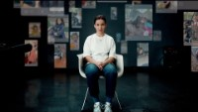
Wat is AI?
Computer
Berekeningen

Slide 4
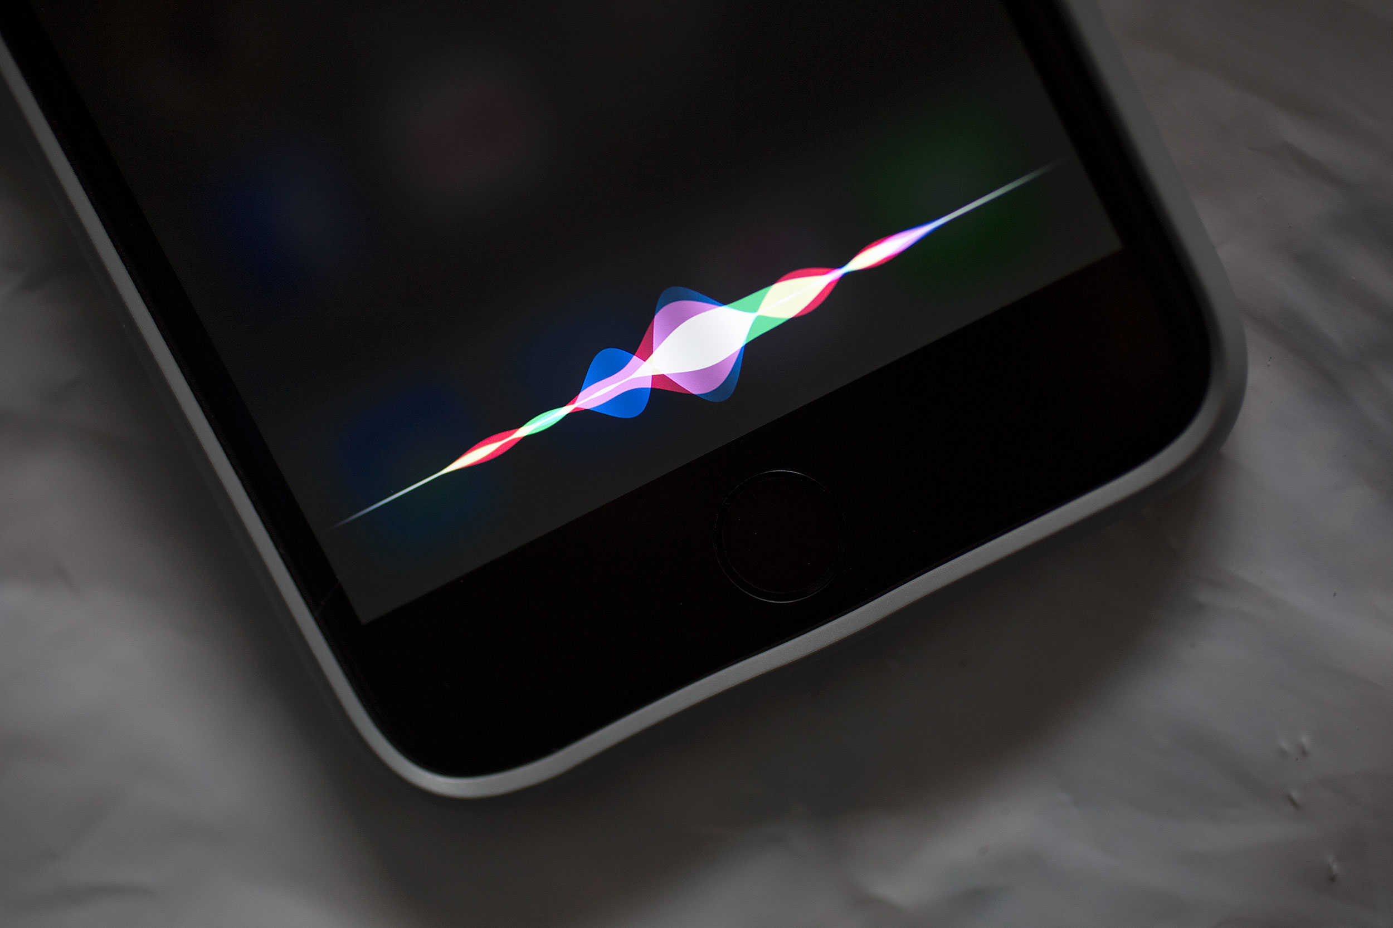
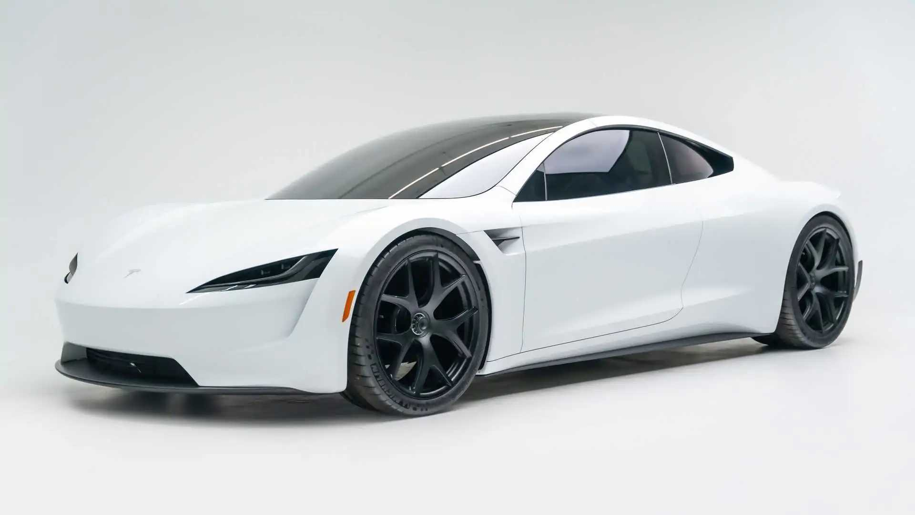
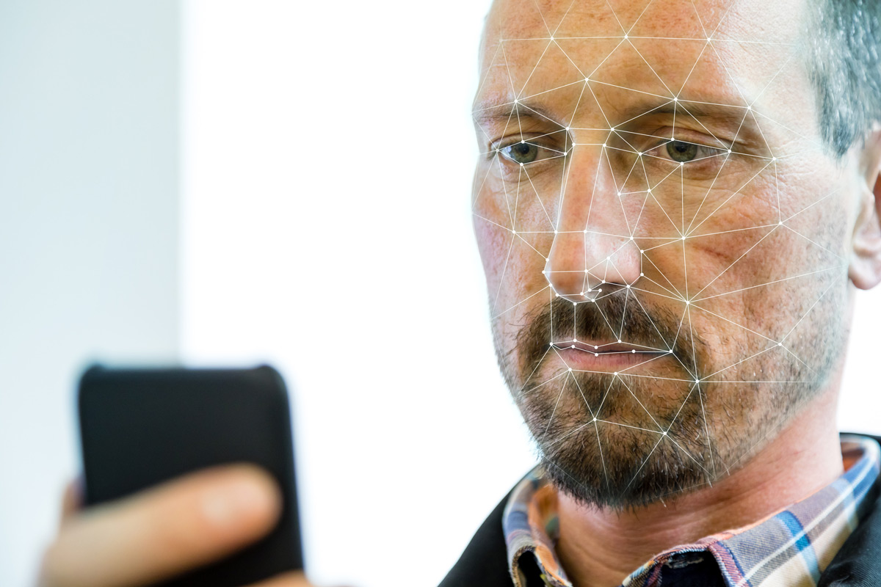
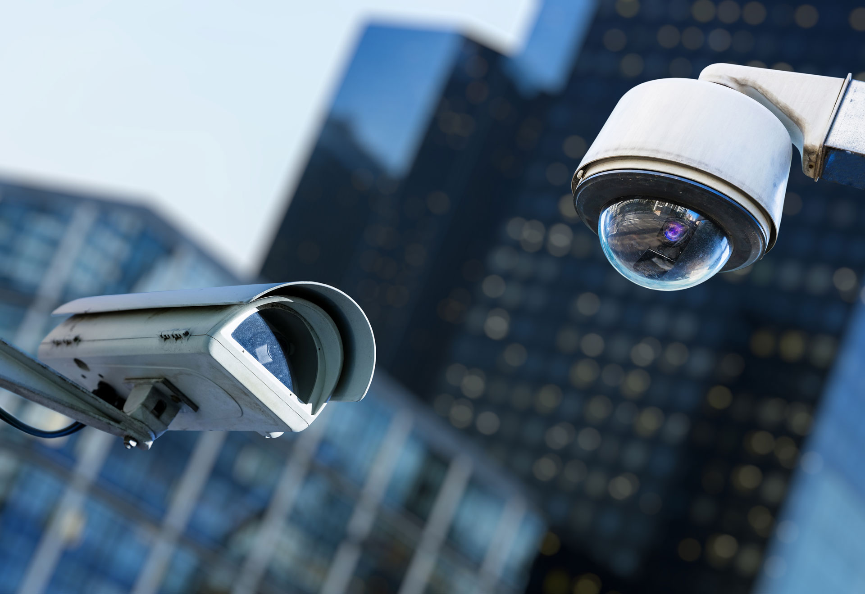
Waar kom je AI tegen?

Slide 5
Welke stadia van AI zijn er?
Narrow AI (ANI): AI kan voorgeprogrammeerde commando’s uitvoeren.
1
General AI (AGI): Kan zelf content creëren, gelijk waardig aan menselijke intelligentie.
2
Artificial Superintelligence (ASI): AI krijgt bewustzijn en geweten, kan taken
3

Slide 6
AI herkennen
Do’s
Rubrics hanteren, gericht op leeropbrengst of proces.
Vragen stellen nav gemaakt werk
Kijk naar diepgang in het werk van leerlingen
Don’ts
Plagiaatcontrole inzetten
Suggereren dat AI gebruikt is

Slide 7
Bronvermelding
Stadia van AI: https://viso.ai/deep-learning/artificial-intelligence-types/#:~:text=What%20are%20the%203%20Types%20of%20Artificial%20Intelligence%3F,Strong%20AI%2C%20and%20%28AGI%29%203%20Artificial%20Superintelligence%20%28ASI%29

